Slide 1
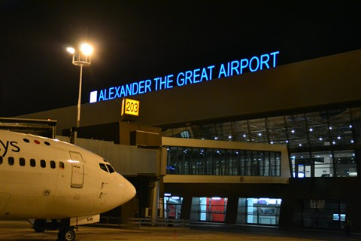
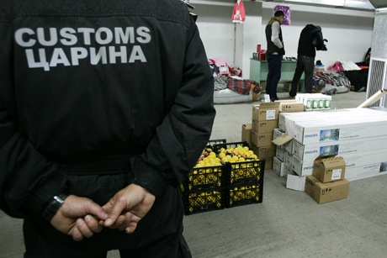

SCENARIUL 1A

Slide 2
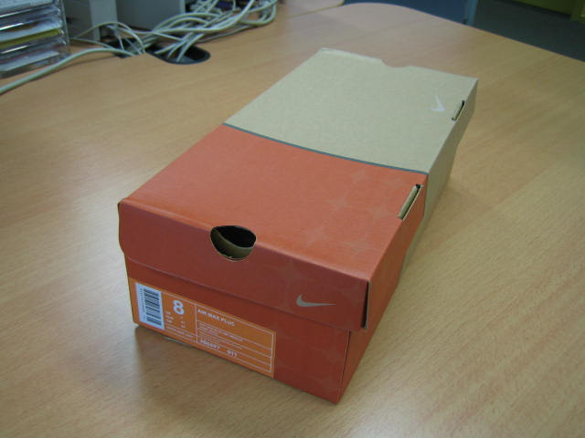
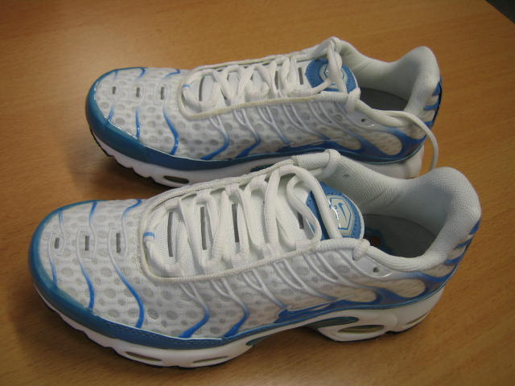

Slide 3
Întrebări
Care este procedura pentru drepturile de proprietate intelectuală referitoare la aceste bunuri?
Cine trebuie să fie informat în cadrul Serviciului Vamal?
Ce drepturi sunt încălcate în aceste expedieri?

Slide 4
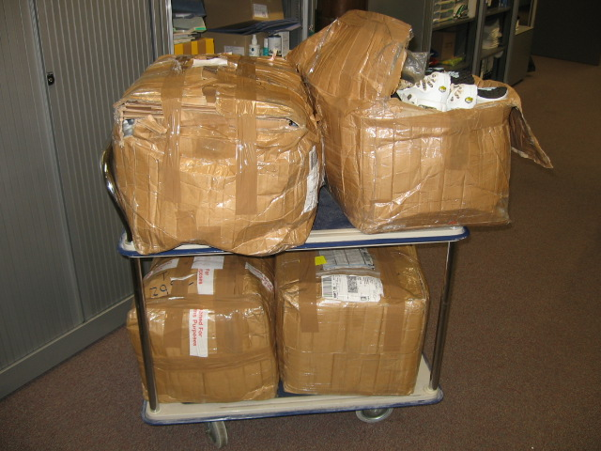
SCENARIUL 1 B

Slide 5
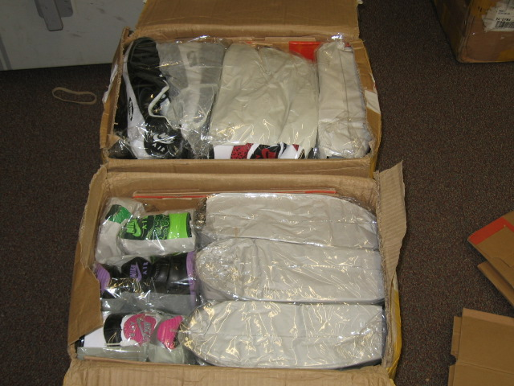

Slide 6
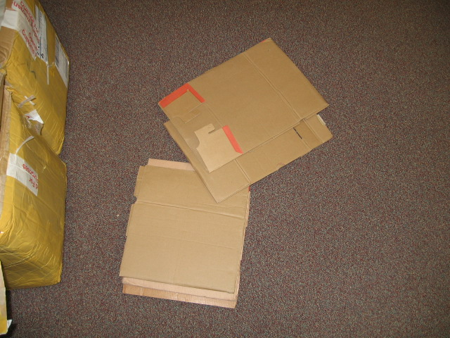
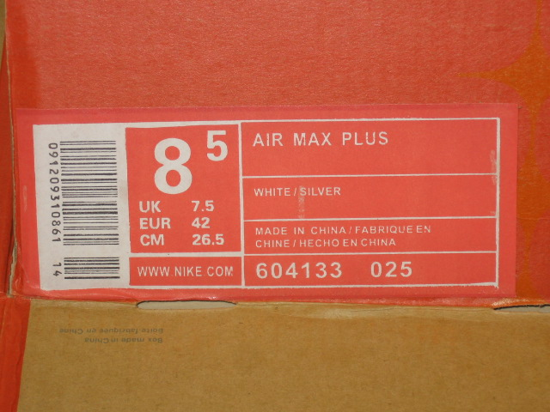

Slide 7
Întrebări
Care este procedura pentru drepturile de proprietate intelectuală referitoare la aceste bunuri?
Cine trebuie să fie informat în cadrul Serviciului Vamal?
Ce drepturi sunt încălcate în cazul acestor expedieri?
Ce înseamnă dacă vedeți aceste mărfuri împreună?

Slide 8

3 Studii de caz Cargo/Curierat Avia
La aeroportul din Skopje inspectați un transport DHL

Slide 9
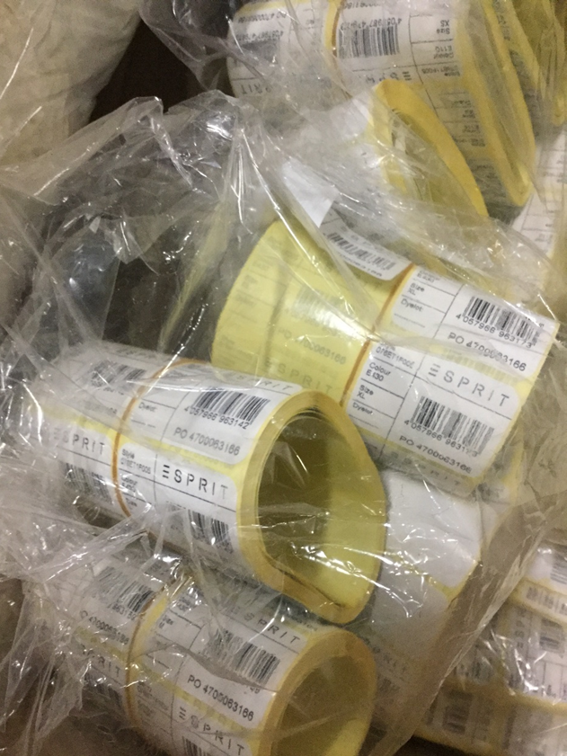
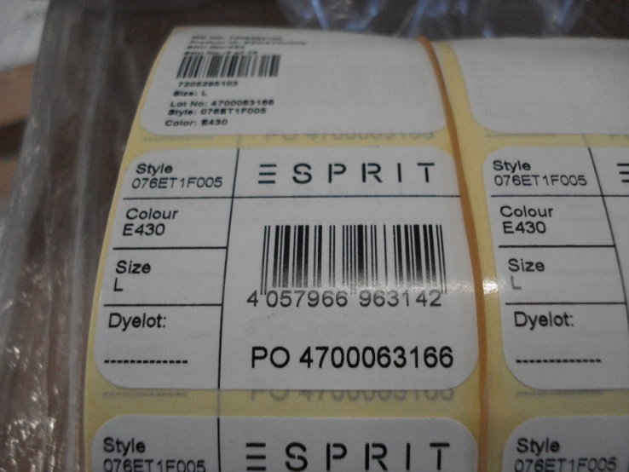
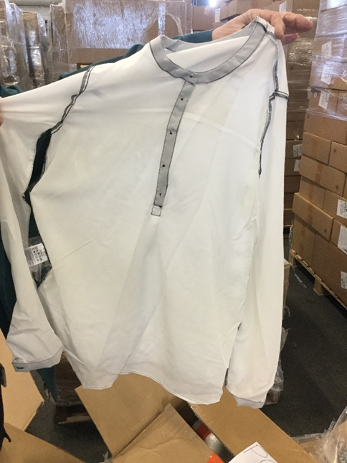
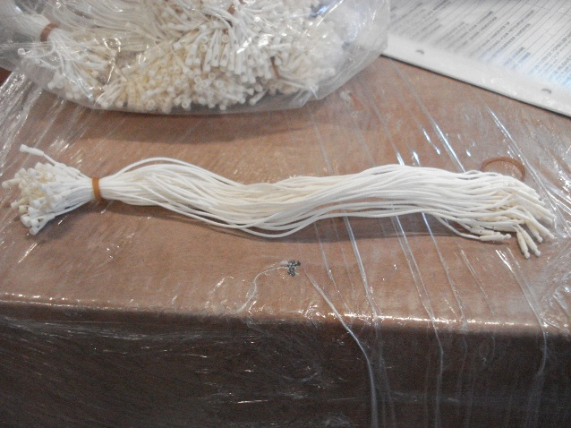
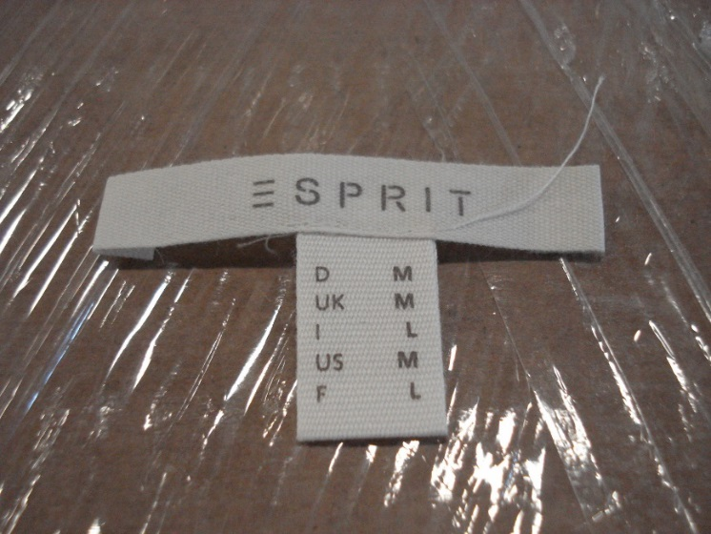
După deschiderea pachetului, găsiți mărfurile de mai jos

Slide 10
Întrebări
Care este procedura pentru drepturile de proprietate intelectuală referitoare la aceste bunuri?
Cine trebuie să fie informat în cadrul Serviciului Vamal?
Ce drepturi sunt încălcate în cazul acestor expedieri?
Ce înseamnă dacă vedeți aceste mărfuri împreună?

Slide 11
Întrebări
Cum va avea loc urmărirea acestui transport în ceea ce privește analiza riscurilor sau a informațiilor vamale?
Este necesar să se implice și alte alte organisme de aplicare a drepturilor de proprietate intelectuală?
De ce da / nu?

Slide 12

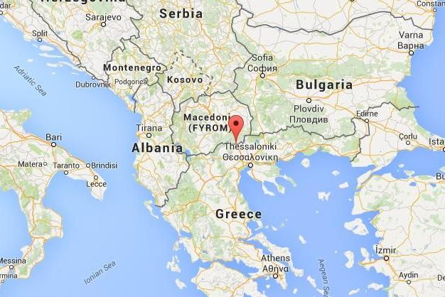
SCENARIUL 2

Slide 13

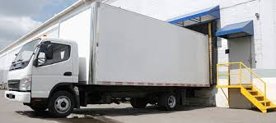

Slide 14
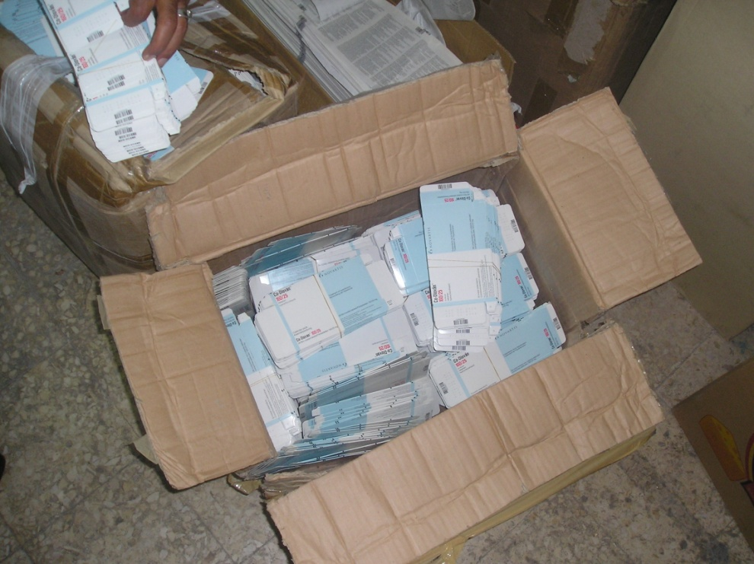
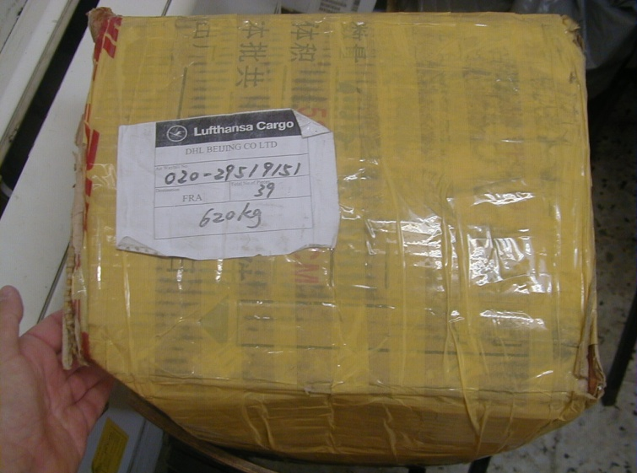
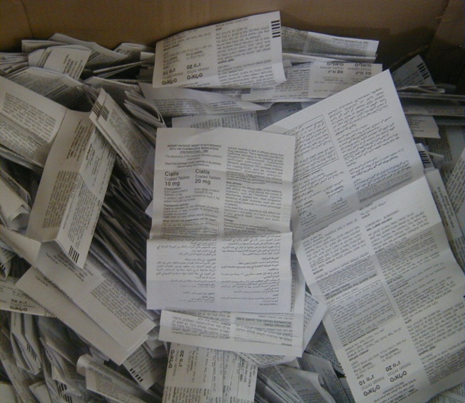
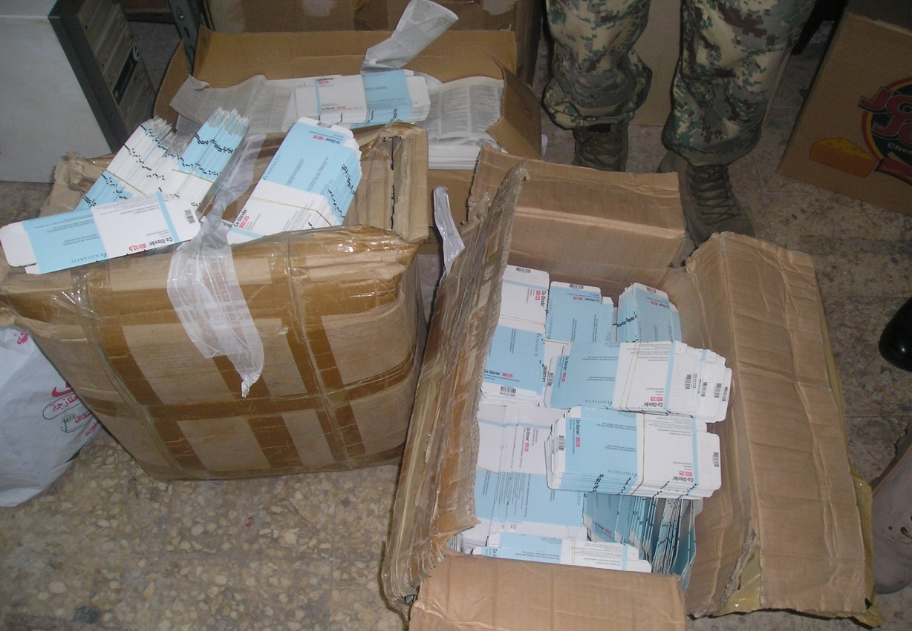
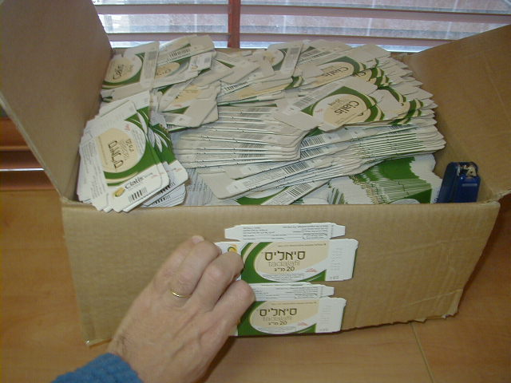
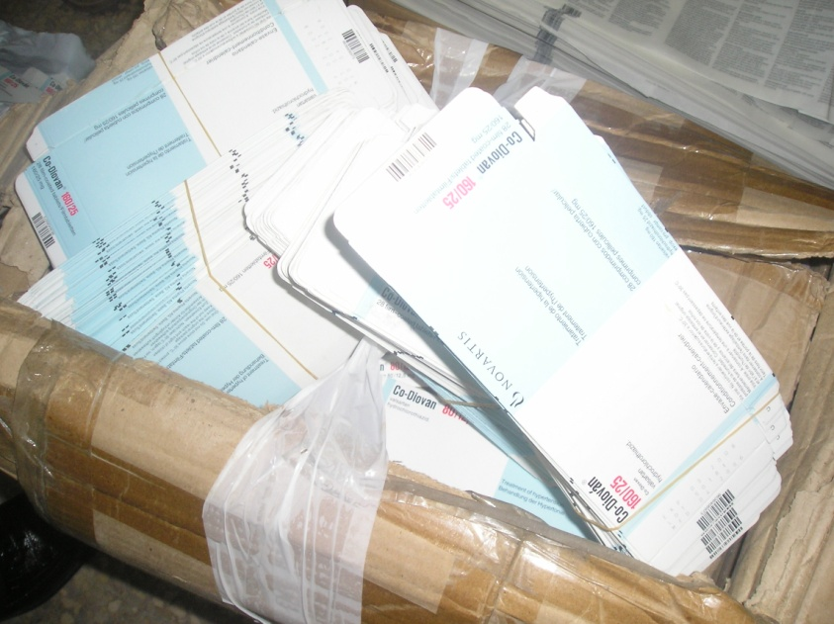
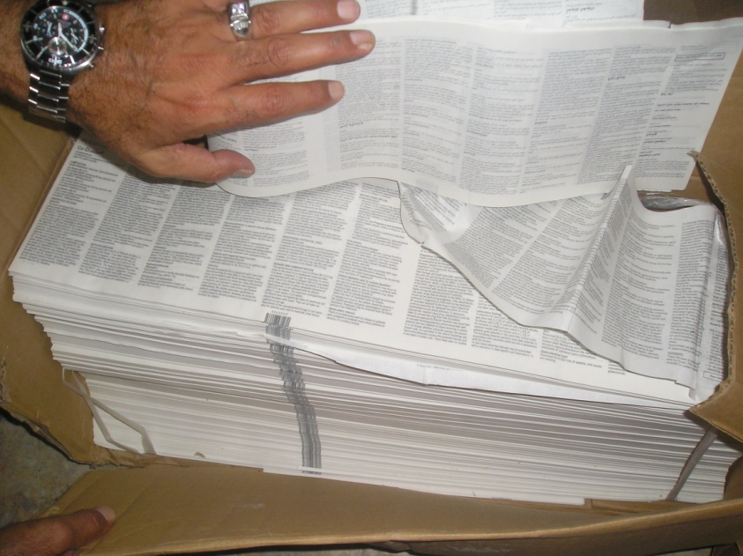
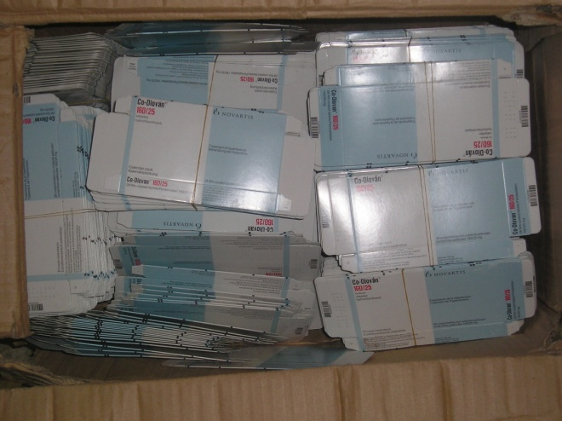
  14
Rezultatul verificării camionului

Slide 15
Întrebări
Este o încălcare a drepturilor de proprietate intelectuală?
Dacă da, care drepturi sunt încălcate în cazul acestor expedieri?
Cine trebuie să fie informat în cadrul Serviciului Vamal?
Ce înseamnă dacă vedeți aceste mărfuri împreună?

Slide 16
Întrebări
Cum va avea loc urmărirea acestui transport în ceea ce privește analiza riscurilor sau a informațiilor vamale?
Este necesar să se implice și alte alte organisme de aplicare a drepturilor de proprietate intelectuală?
De ce da / nu?

